Slide 1
GGY206
Ölçme Bilgisi 1
(3-0)3
Prof. Dr. Türkay TÜDEŞ
Ankara Üniversitesi UBF Gayrimenkul Geliştirme ve Yönetimi Bölümü

Slide 2
10. Hafta
Yükseklik Kavramı, Basit Yükseklik Ölçüsü, Su Terazisi, Nivo, Nivelman Ve Uygulamalar

Slide 3
Yükseklik Kavramı
Yeryüzünün şekli denilince, katı ve sıvı dünya kitlesinin atmosfer ile olan sınırı anlaşılır. Katı kısımlar girinti ve çıkıntılar nedeniyle düzgün bir yüzey değildir. Genel olarak yüzeyler, normalleri yardımıyla incelenebilir. Yeryüzü normalleri, ağırlık kuvveti doğrultusundadır.

Slide 4
Yükseklik Kavramı
Ağırlık kuvvetinin doğrultusu uygulamada çekül doğrultusuyla gösterilir. Çekül doğrultusunun ölçmelerdeki rolü çok önemlidir. Ölçme aletlerinin düşey eksenleri çekül doğrultusuna göre düzenlenir (Ulsoy, 1977).

Slide 5
Yükseklik Kavramı
Yeryüzündeki noktaların yüksekliklerini tanımlayabilmek için, bir başlangıç yüzeyi ve bu yüzeye dik doğrultuların saptanması gerekir. Yeryüzünde en kolay belirlenebilen doğrultular, çekül doğrultularıdır.

Slide 6
Yükseklik Kavramı
Yükseklik, yeryüzü noktalarının çekül doğrultusunda başlangıç yüzeyine yani geoide olan uzaklığıdır. Başlangıç yüzeyinin altında bulunan noktaların çekül doğrultusunda geoide olan uzaklıkları da derinlik olarak adlandırılır.

Slide 7
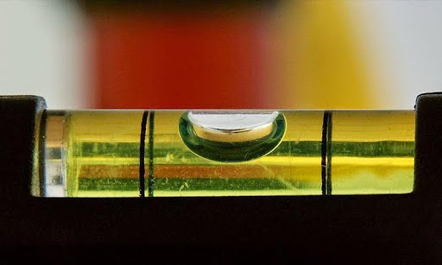
Su Terazisi
Su Terazisi: İçinde hava kabarcığı bırakılmış su dolu bir cam silindir ve bir tahta yataktan oluşan, düzlem veya doğruların yataylığını belirleyen alettir.
Düzlemler üzerinde kullanılır. Uygulanan zeminin yatay düzleme paralel olması istendiğinde kullanılmaktadır.

Slide 8
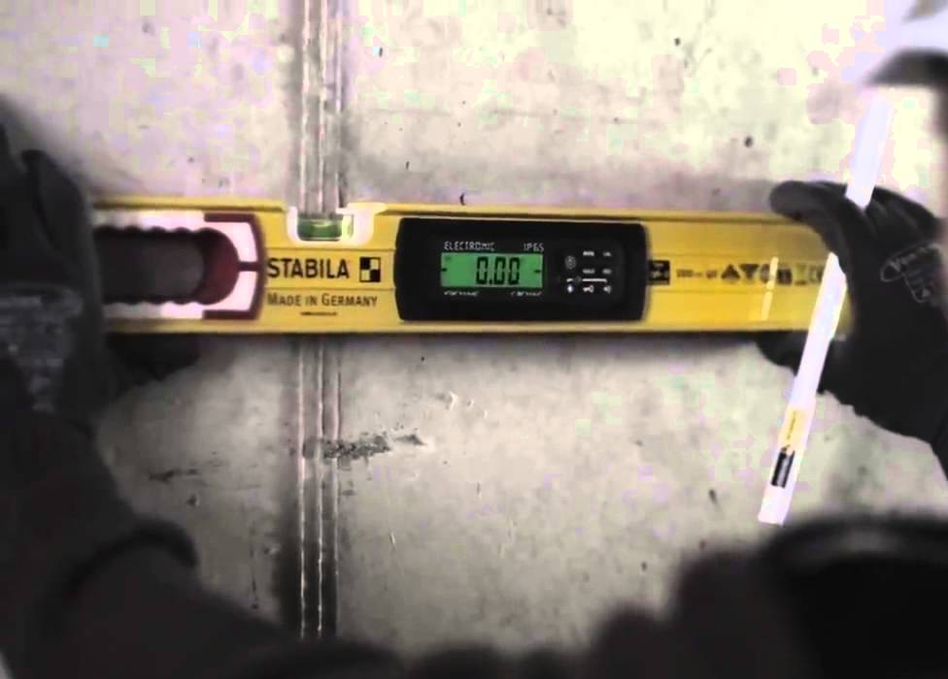
Su Terazisi
Yatay düzlemde kullanılabildiği gibi düşey düzlemde de kullanımı mümkündür.
Düşey düzlemde çekül gibi düşey doğrultunun tayini için de su terazileri kullanılabilir.

Slide 9
Kaynaklar
Ölçme Bilgisi Pratik Jeodezi, Prof. Dr. Erdoğan Özbenli ve Prof. Dr. Türkay Tüdeş, Trabzon, 2001.
Ölçme Bilgisi, Doç. Dr. İbrahim Koç, İstanbul, 1998.
İmar Planı Uygulamaları Kentsel Alan Düzenlemesi, Prof. Dr. Türkay Tüdeş, Ankara, 2019.
Ulsoy, E., Matematiksel Geodezi, İDMMA Yayınları Sayı:144, İstanbul 1977

